Slide 1


博青秀
项目实现
组长：司晨旭
组员：吴佳丽
组员：吴卓霖

Slide 2
CONTENTS
01
02
03
程序清单
及代码规范
项目管理
系统测试
PART ONE
PART TWO
PART THREE

Slide 3
1
程序清单
及代码规范
0
ONE.

Slide 4
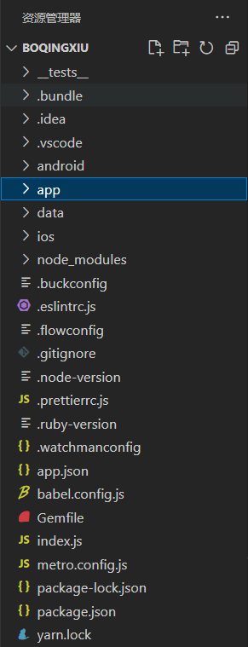
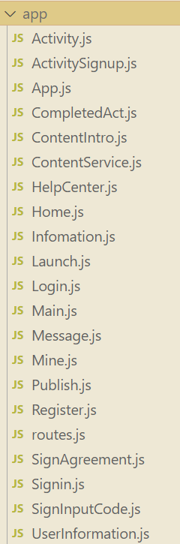
程序清单
启动界面：Launch.js
注册界面：Register.js
登录界面：Login.js
首页界面：Home.js
文化组织详情页：ContentIntro.js
ContentService.js
消息界面：Message.js
签到界面：SignAgreement.js
SignInputCode.js
活动界面：Activity.js
ActivitySignup.js
Publish.js
我的界面：Mine.js
帮助中心界面：HelpCenter.js
我的信息界面：Information.js
已完成活动界面：CompletedAct.js
页面导航：App.js
Main.js
后端代码：routes.js
UserInformation.js

Slide 5
代码规范
1、函数的声明与定义；
2、空行；
3、代码行；
4、代码行内的空格；
5、单双引号的使用；
6、逗号；
7、分号；
8、对齐；
9、长行拆分；
10、被注释代码；
11、注释。
1、错误检查规则；
2、大括号规则；
3、缩进规则；
4、变量声明规则；
5、小括号规则；
6、其他规则。
排版格式
编码规则
数据库命名规范
1、变量使用；
2、数据库操作；
3、对象使用；
4、模块设计原则；
5、结构化要求。
编程规则
命名规则

Slide 6
2
0
项目管理
TWO.

Slide 7
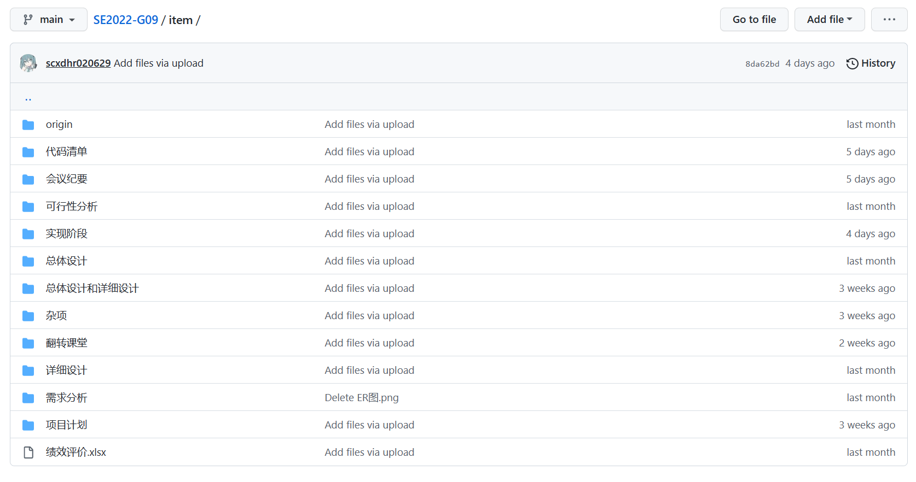
项目管理

Slide 8
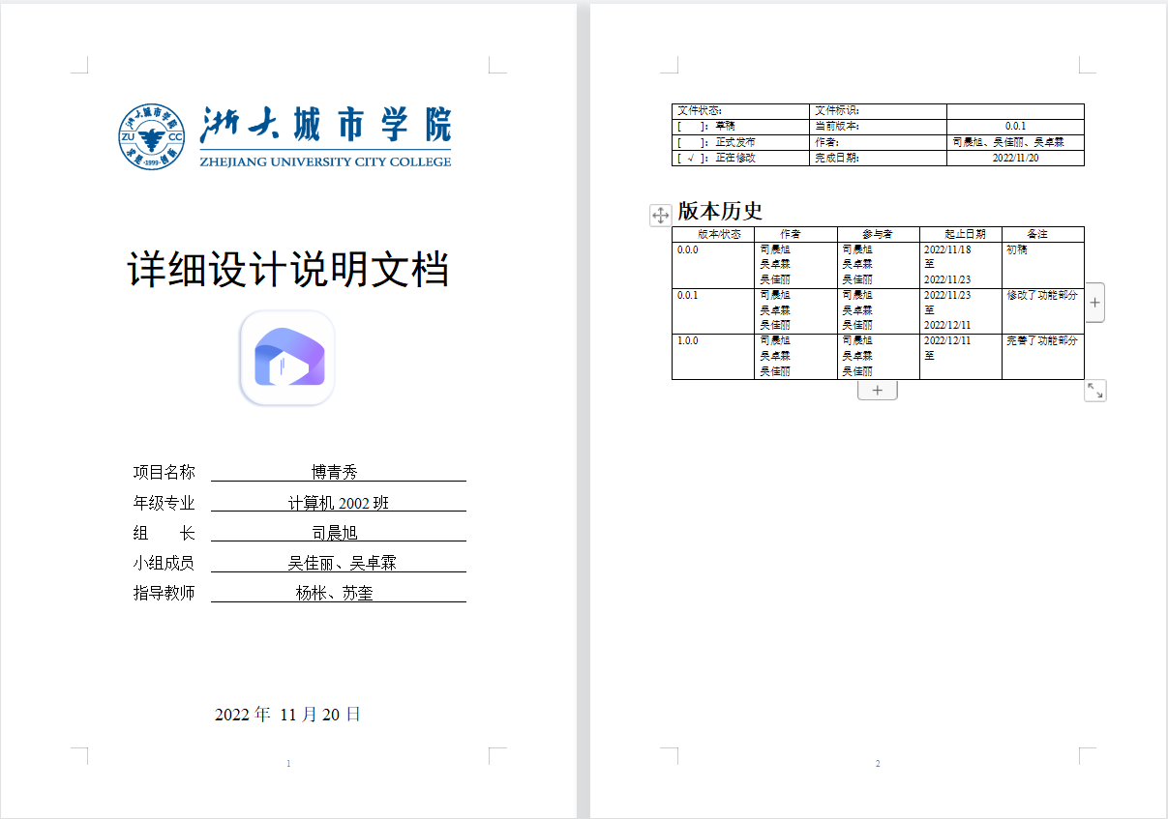
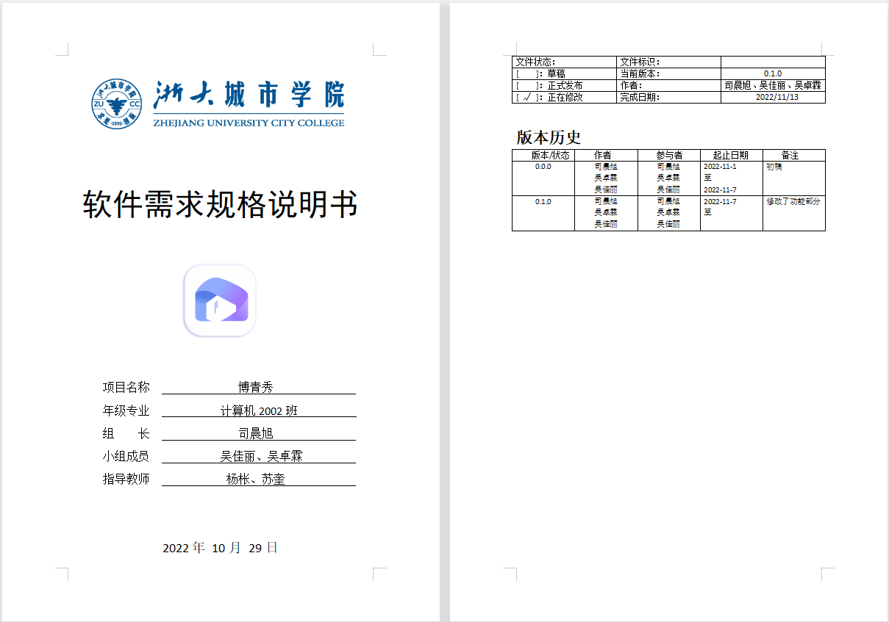
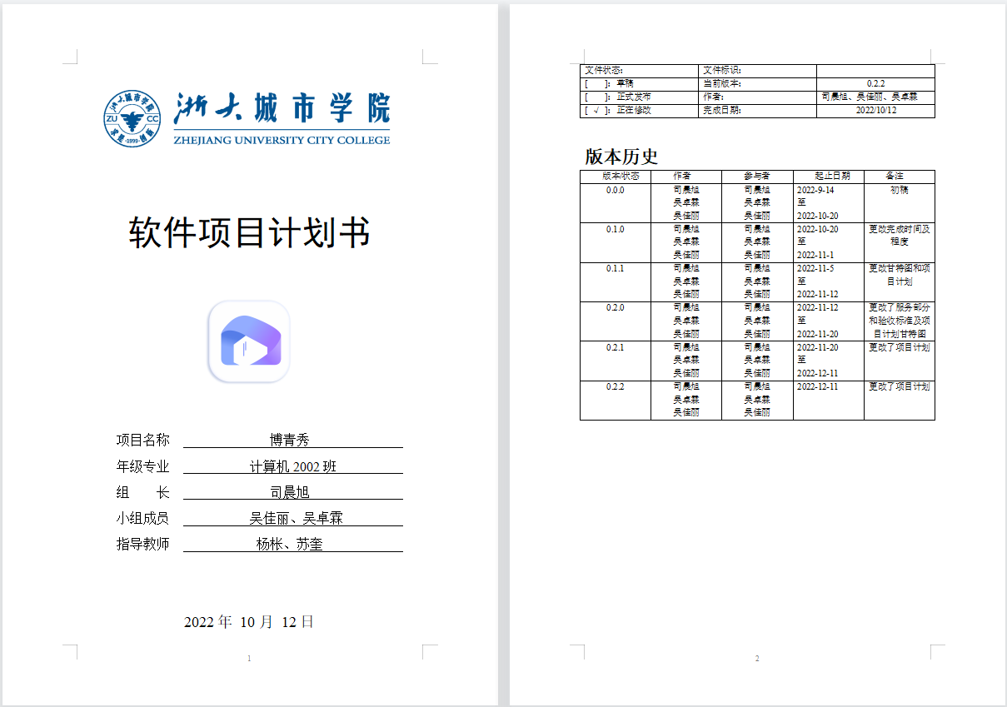
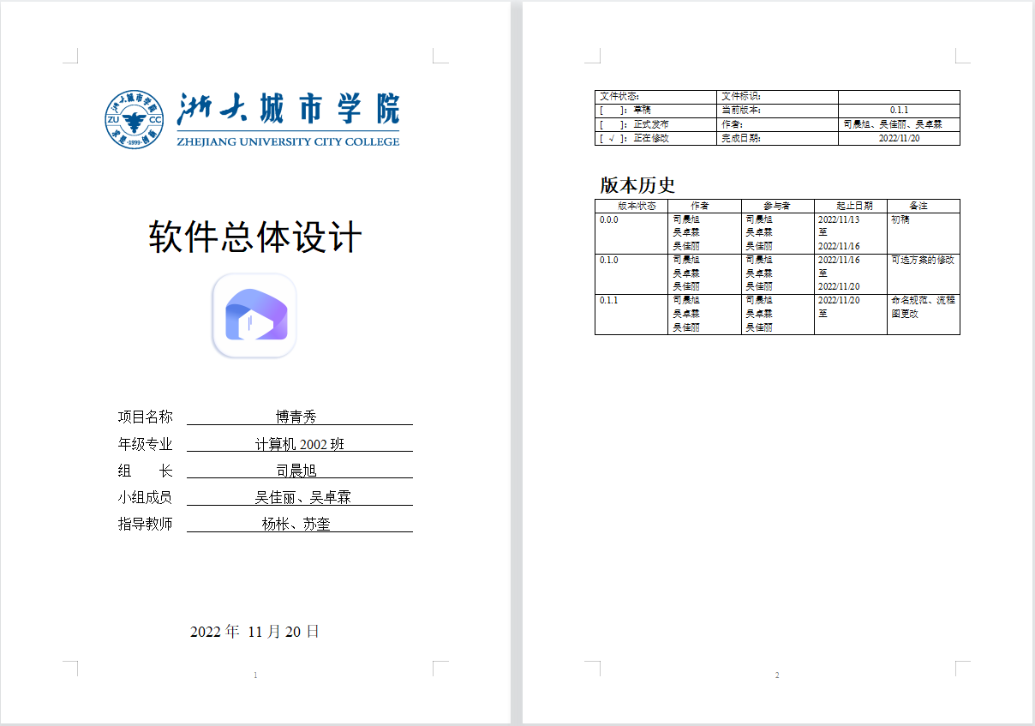
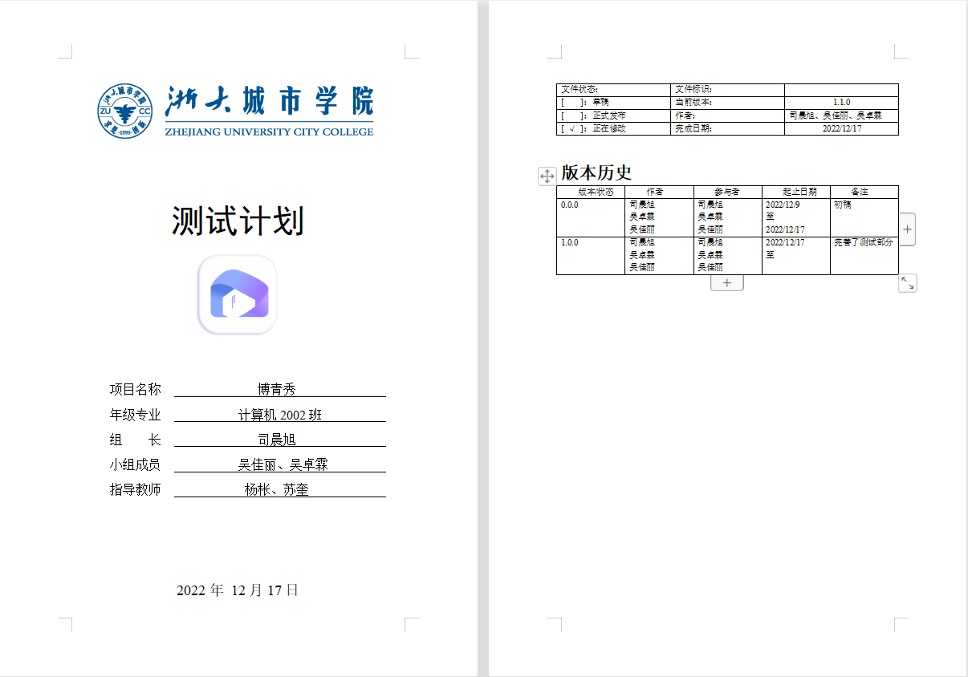
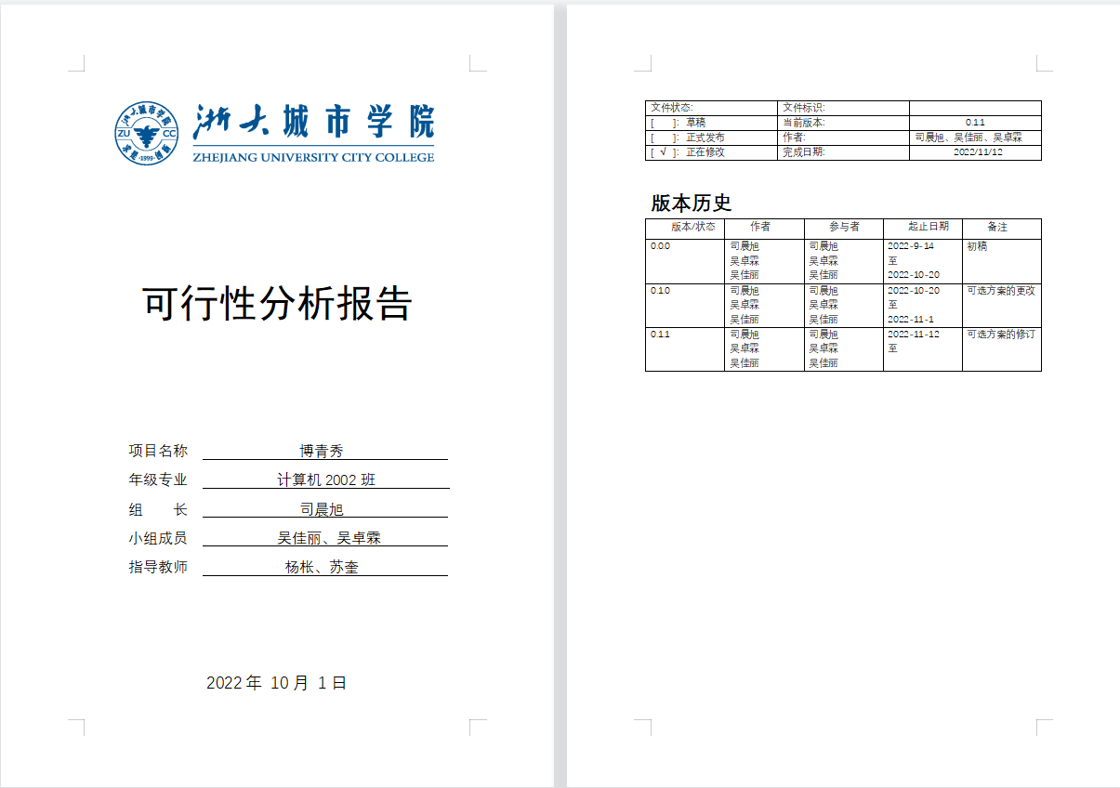
文档管理

Slide 9
3
0
系统测试
THREE.

Slide 10
通路设计
修改个人信息
收发消息
签到成功
注册
报名志愿活动
查看已签到活动
以用户身份
用户不存在
签到
取消报名
1.用户登录
签到失败
以文旅地身份
发布志愿活动
注册成功
收发信息
编辑文旅地信息

Slide 11
测试内容
模块接口：数据能否正确地进出，是否照预期输出；
局部数据结构：数据说明、初始化、默认值是否有问题；
重要的执行通路：从注册登录到具体功能的响应是否有问题；
出错处理通路：异常的捕获和处理；
边界条件：如最大值、最小值；上溢、下溢和地址异常；
运行时间测试：页面切换及按钮响应是否在2s内；
多用户并行：是否支持多用户并行使用。

Slide 12
黑盒测试
功能 | 输入 | 输出
注册 | 身份、密码、确认密码、手机号码、验证码 | 跳转登录界面 / 输入不规范提示框
登录 | 账号、密码、忘记密码、立即注册 | 跳转首页界面 / 输入不规范提示框 / 显示忘记密码视窗 / 跳转注册界面
首页定位 | 授权定位 / 不授权 / 修改定位 | 根据位置就近显示文化组织
消息异步收发 | 消息、账号 | 双方消息展示
签到 | 时间、地理位置、活动编码 | 签到成功提示框、计时 / 签到失败提示框
预约文化组织 | 账号 | 预约成功提示框 / 签到失败提示框
报名志愿活动 | 账号、志愿活动 | 报名成功提示框 / 报名失败提示框
取消预约/报名 | 账号、文化组织、志愿活动 | 取消成功提示框 / 取消失败提示框

Slide 13
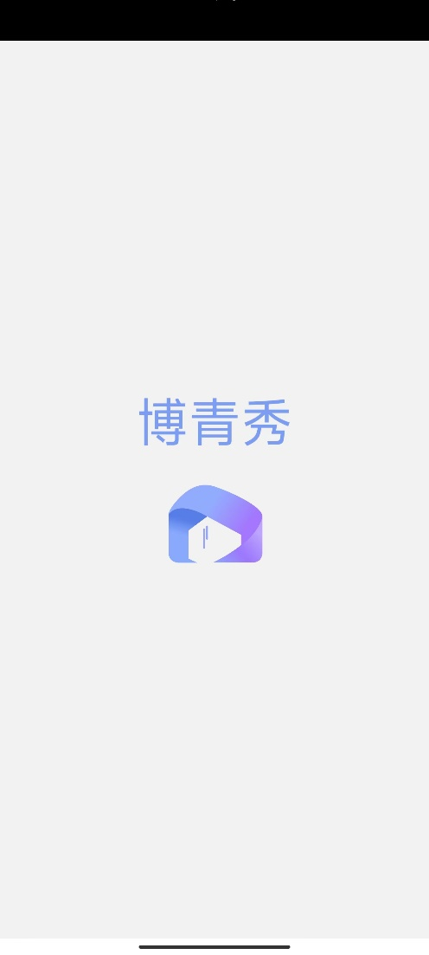
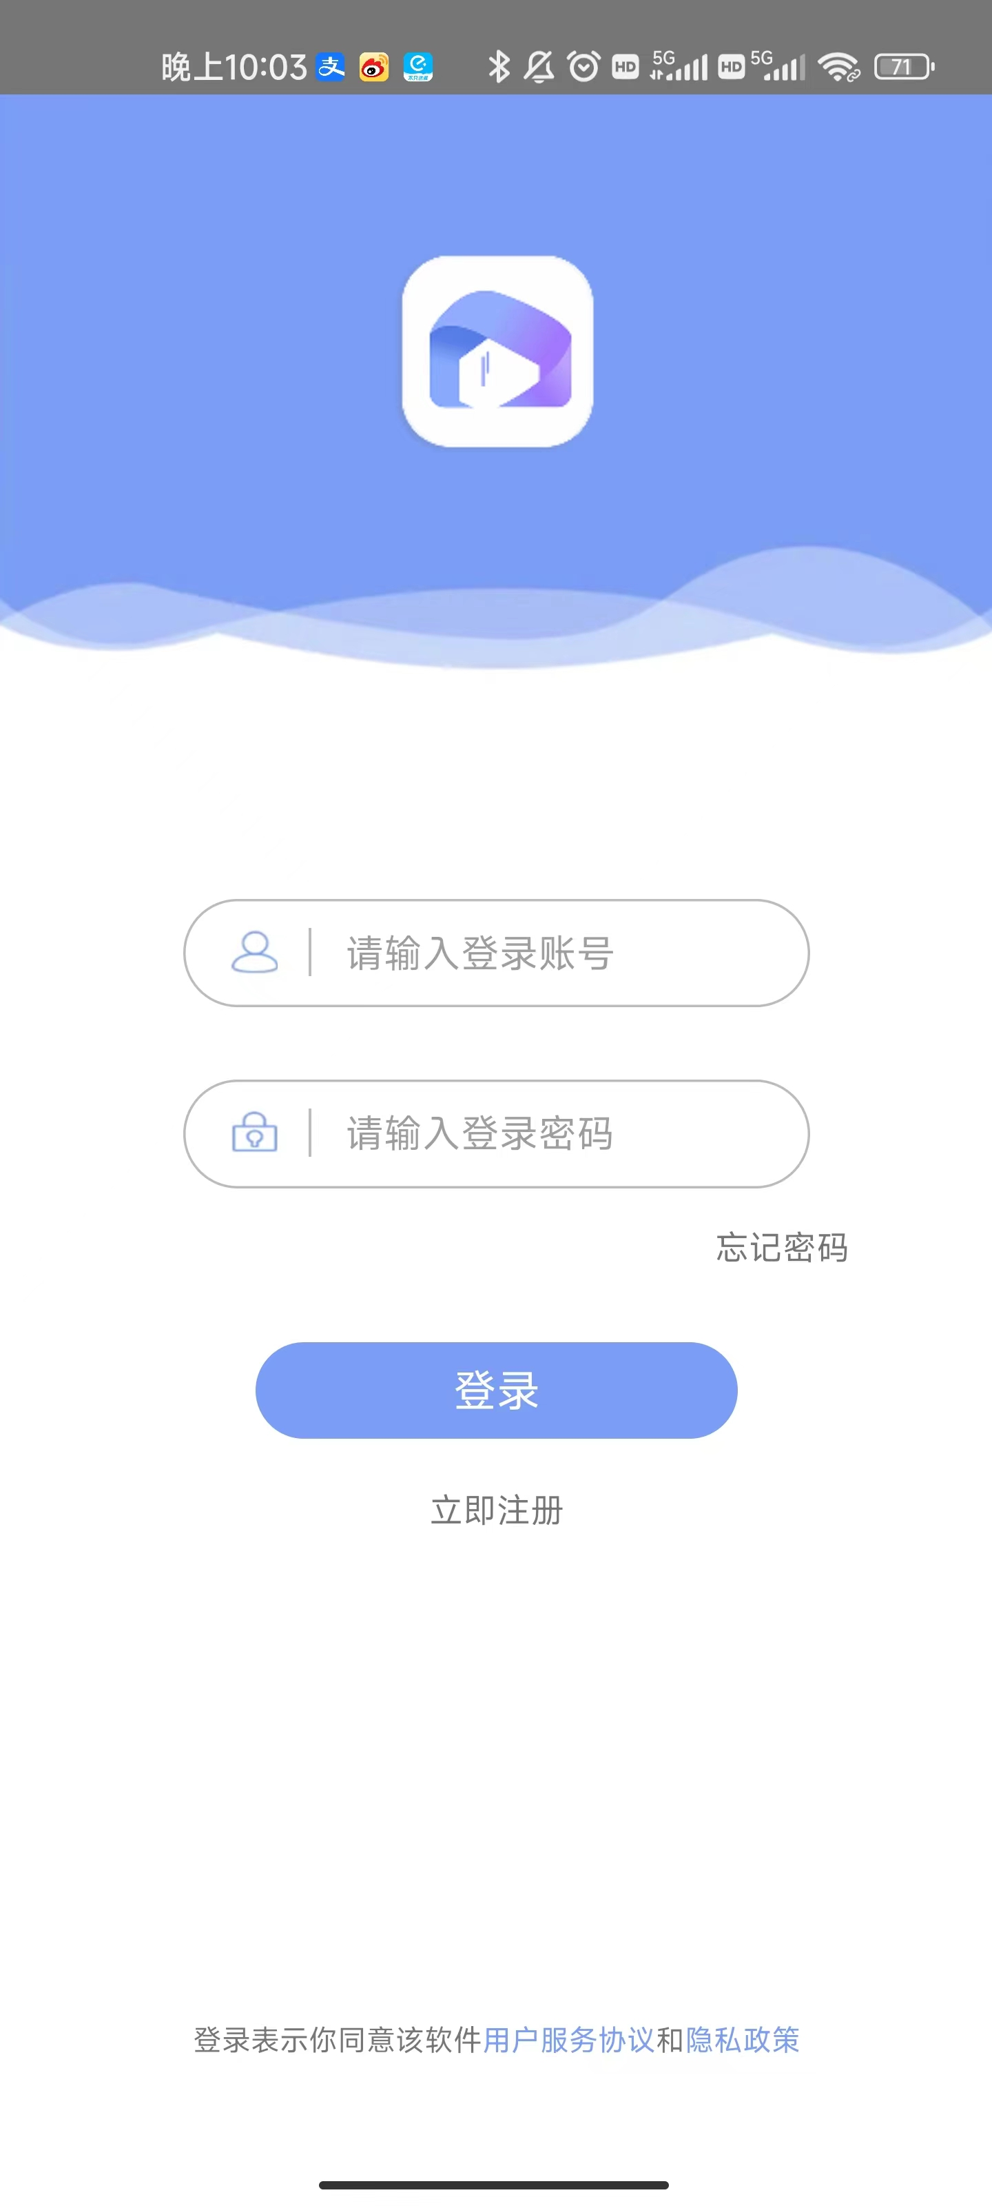
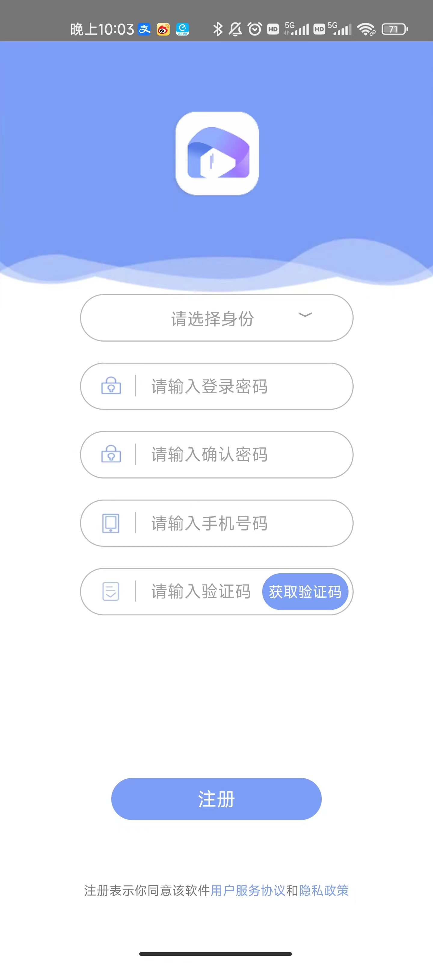
黑盒测试结果
初始化页面
登陆页面
注册页面

Slide 14
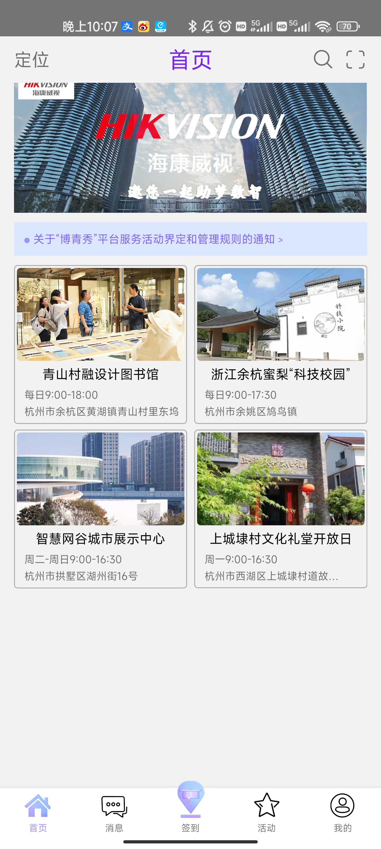
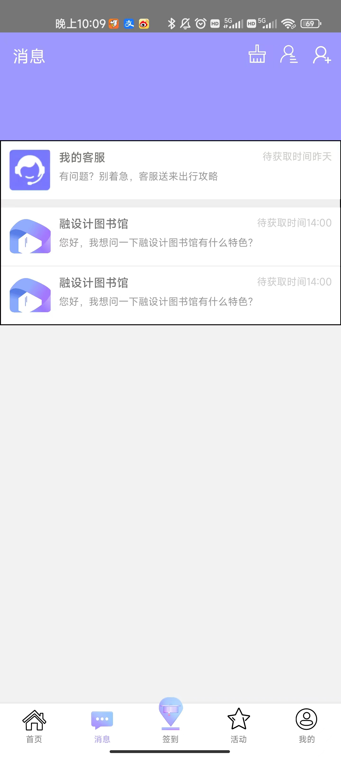
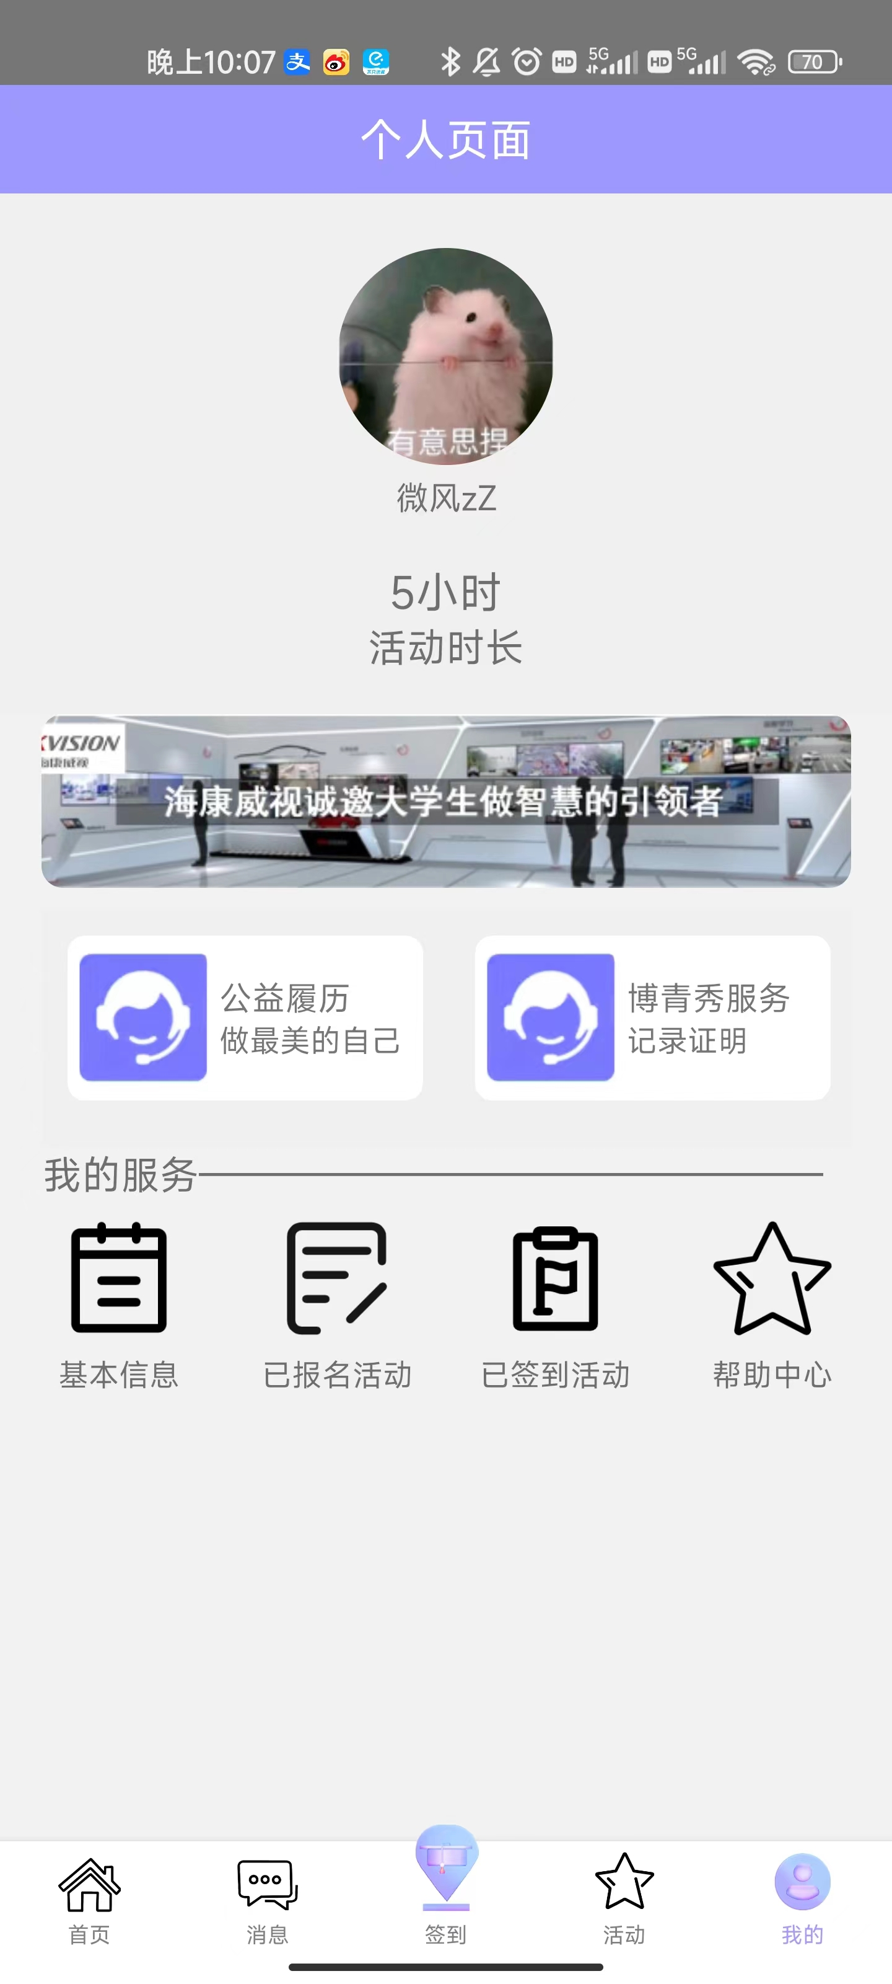
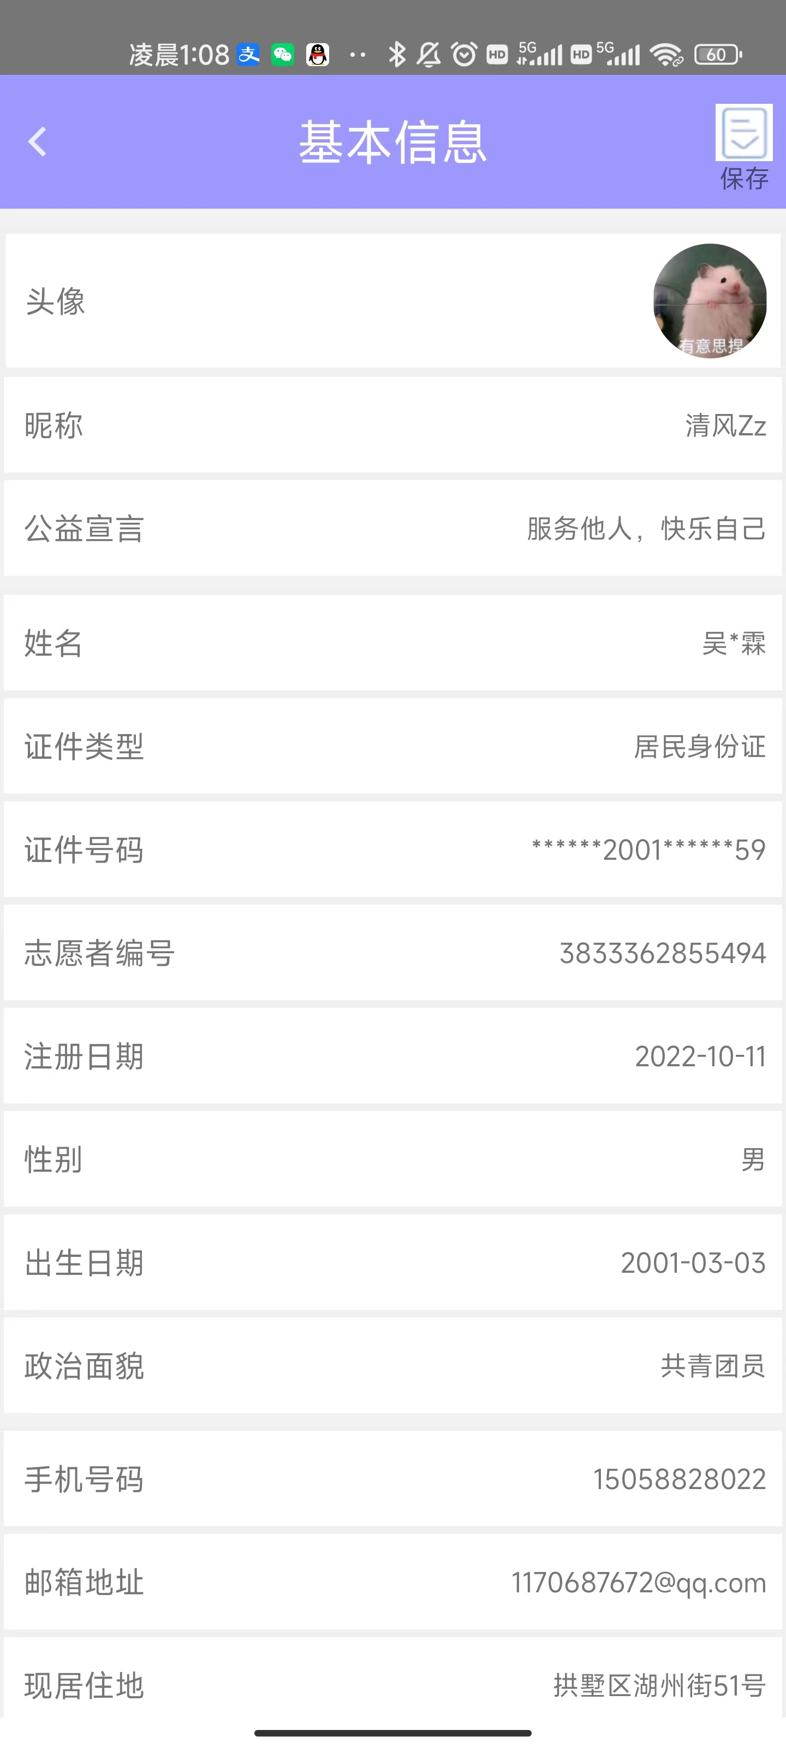
黑盒测试结果：用户身份登录
首页
消息页面
我的页面
修改个人信息

Slide 15
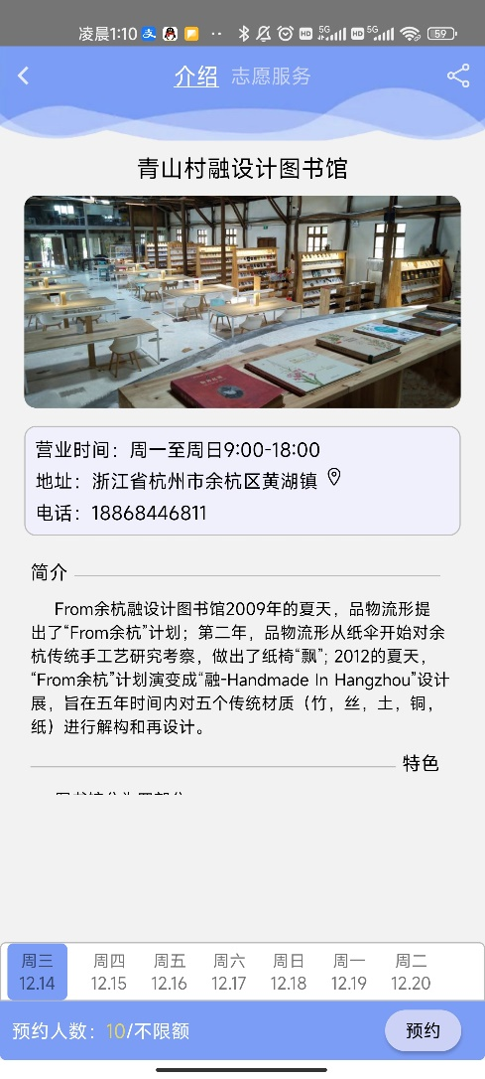
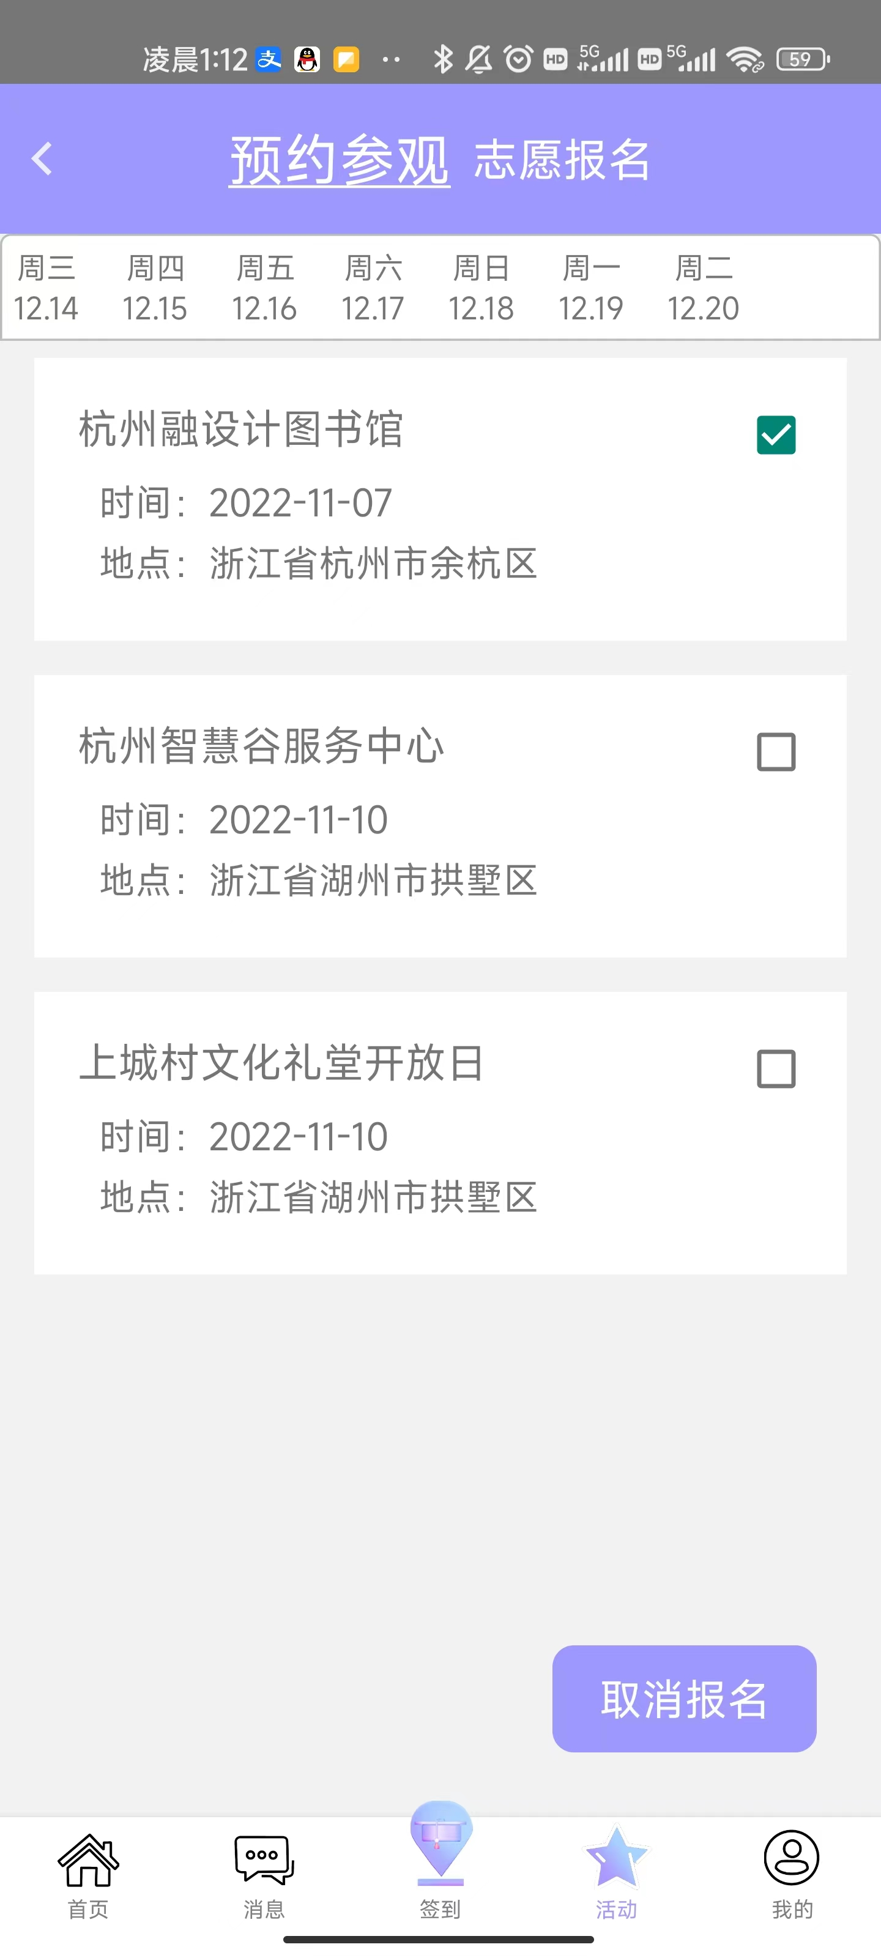
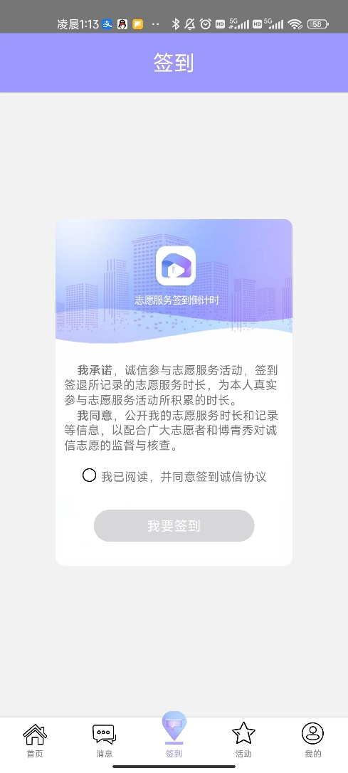
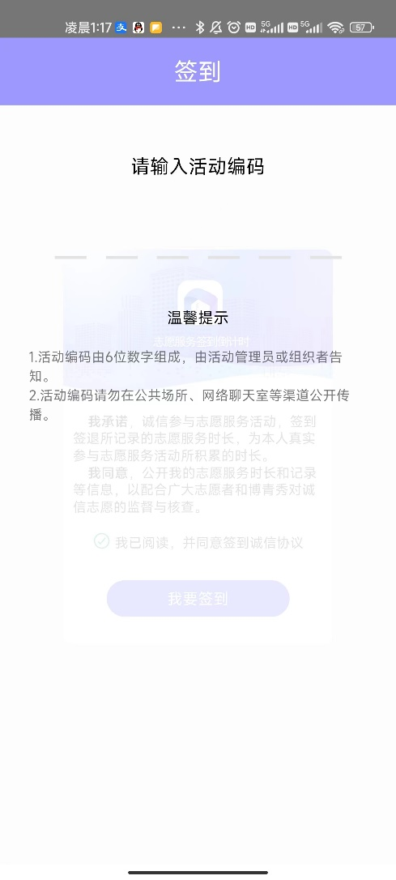
黑盒测试结果：用户身份登录
测试结果：用户身份登录
报名志愿活动
取消报名
签到页面

Slide 16
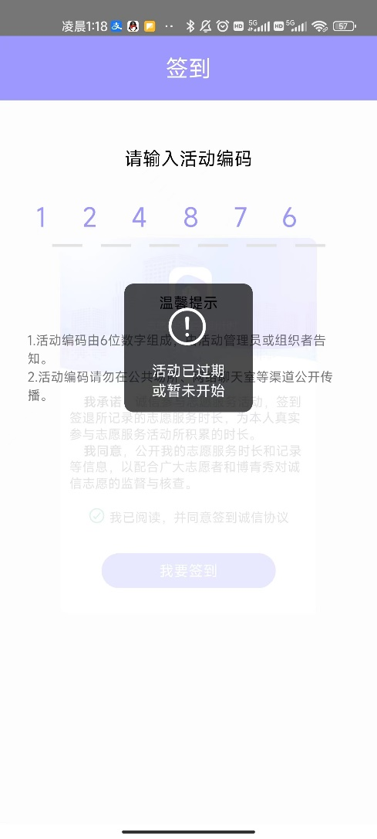
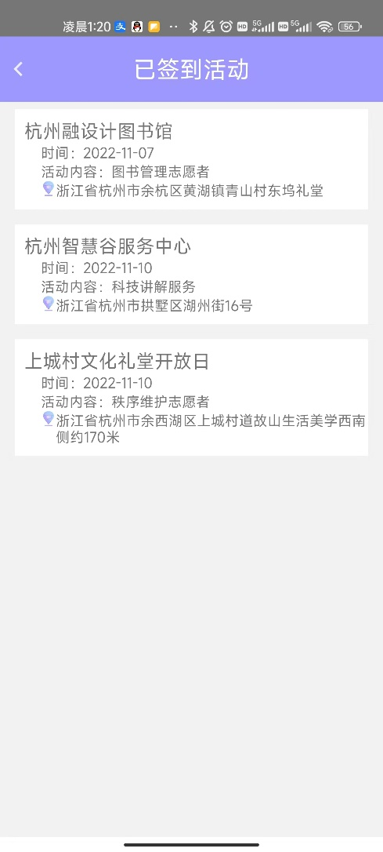
黑盒测试结果：用户身份登录
签到失败
取消报名
查看已签到活动

Slide 17
单元测试
用例编号 | 测试步骤 | 输入数据 | 预期结果 | 测试结果
1 | 登录时，账号密码均输入数据库中存放正确数据 | 账号13839143580密码1001 | 跳转至博青秀界面
2 | 登录时，输入的账号密码不匹配 | 账号13839143580密码1002 | 弹出警告密码错误
3 | 登录时，输入的账号为空 | 账号无密码1001 | 弹出警告账号不能为空
4 | 登录时，输入的密码为空 | 账号13839143580密码无 | 弹出警告密码不能为空
5 | 注册时，两栏密码均正确手机号为正确的手机号，且没有被注册过 | 密码123456再次确认密码123456手机号13103617709 | 弹出注册成功，并跳转至登录界面

Slide 18
单元测试
6 | 注册时，两栏密码不一致 | 密码123再次确认密码1234手机号131036717709 | 弹出两次密码不一致的窗口
7 | 注册时，输入的手机号并不是正确 | 密码123再次确认密码123手机号123 | 弹出手机号有误
8 | 注册时，输入的手机号已经注册 | 密码123再次确认密码123手机号13839143580 | 弹出手机号已经注册
9 | 首页定位，gps打开 | 点击首页左上角定位图标gps打开 | 弹出相应的地理位置坐标
10 | 首页定位，gps不打开 | 点击首页左上角定位图标gps不打开 | 弹出无法读取坐标

Slide 19
单元测试
11 | 搜索完全匹配 | 导航栏输入青山村融设计图书馆 | 首页只显示青山村融设计图书馆
12 | 搜索输入为空 | 无 | 首页显示全部公告信息
13 | 搜索模糊查询 | 导航栏输入青山 | 首页显示青山村融设计图书馆
14 | 搜索并没有相应的结果 | 导航栏输入123 | 首页显示为空
15 | 异步消息用户a给用户b发送数字信息 | 用户a给用户b发送123 | 用户b收到信息123

Slide 20
单元测试
16 | 异步消息用户a给用户b发送字符信息 | 用户a给用户b发送abc | 用户b收到信息abc
17 | 异步消息用户a给用户b发送空信息 | 无 | 用户a界面弹出消息不能为空的界面
18 | 异步消息用户b给用户a发送数字信息 | 用户b给用户a发送123 | 用户a收到信息123
19 | 异步消息用户b给用户a发送字符信息 | 用户b给用户a发送abc | 用户a收到信息abc
20 | 异步消息用户b给用户a发送空信息 | 无 | 用户b界面弹出消息不能为空的界面

Slide 21
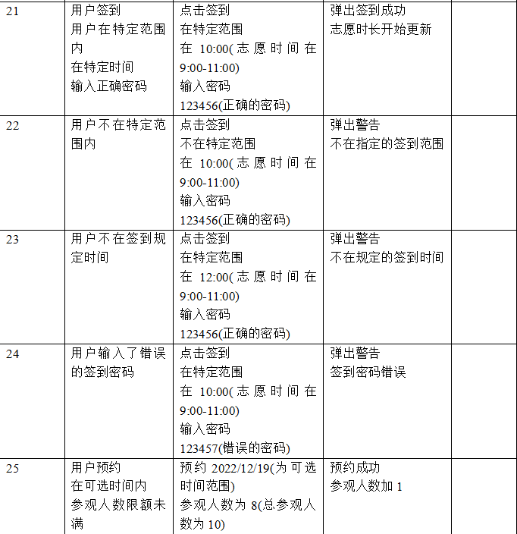
单元测试

Slide 22
单元测试

Slide 23
集成测试

Slide 24
参考资料
《软件工程导论》 张海藩 牟永敏 清华大学出版社
《计算机软件文档编制规范》GBT 8567-88

Slide 25
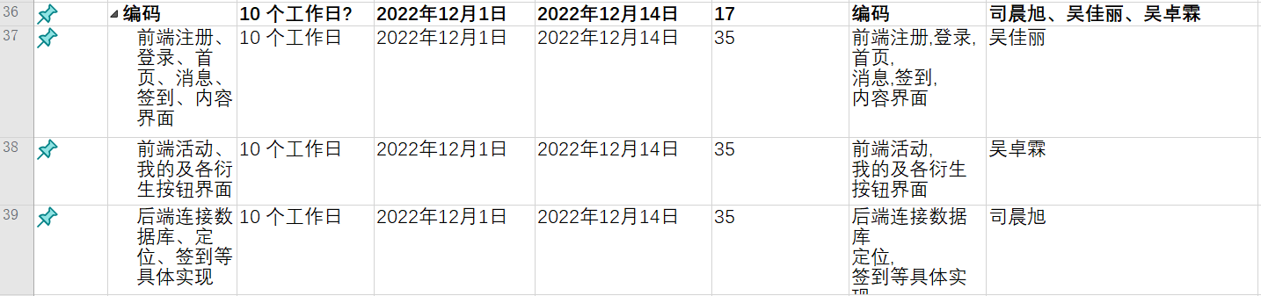
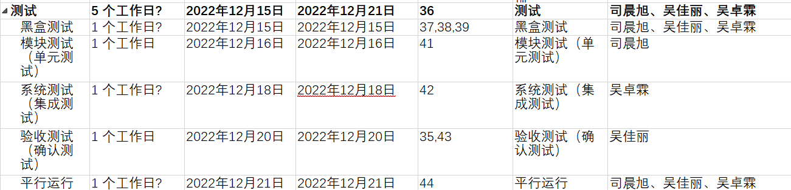
、
谢谢您的观赏聆听
本次分工

